Slide 1
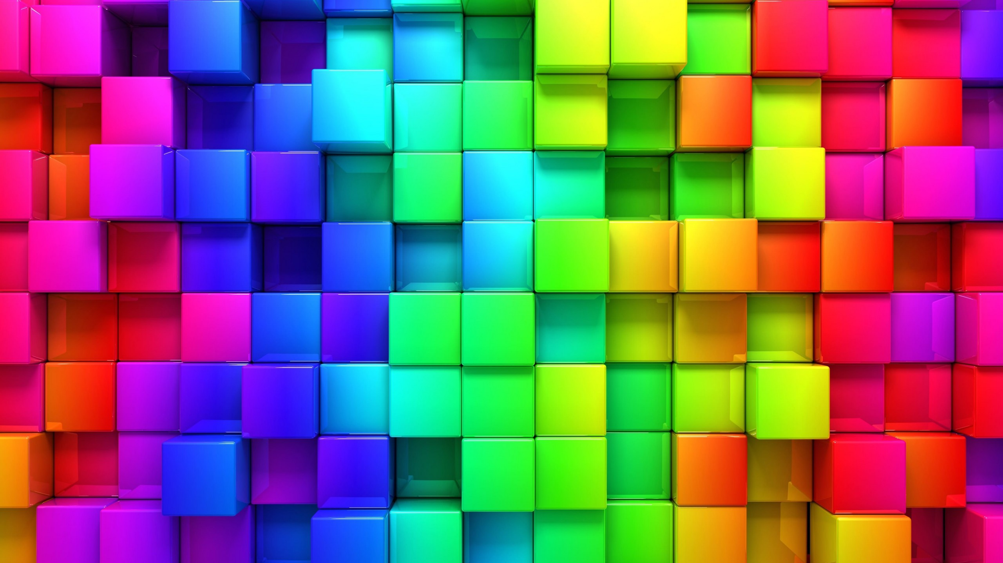
„¹²Majd ezt mondta Mózes az ÚRnak: Lásd, te azt mondod nekem, hogy vezessem ezt a népet. De nem adtad tudtomra, kit küldesz velem. Pedig azt mondtad: Név szerint ismerlek téged, és megnyerted jóindulatomat. ¹³Ha valóban megnyertem jóindulatodat, ismertesd meg velem a te utadat, hadd tudjam meg tőled, hogy megnyertem jóindulatodat. Nézd, ez a nép mégiscsak a te néped!

Slide 2
¹⁴Az ÚR így felelt: Megnyugtat téged, ha az orcám megy veletek? ¹⁵Mózes azt mondta: Ha nem jön velünk a te orcád, akkor ne is vigyél tovább bennünket! ¹⁶Mi másból tudnánk meg, hogy én és a te néped megnyertük jóindulatodat, ha nem abból, hogy velünk jössz? Ez különböztet meg engem és a te népedet minden más néptől a föld színén. ¹⁷Az ÚR így szólt Mózeshez:

Slide 3
Megteszem ezt is, amiről beszéltél, mert megnyerted jóindulatomat, és név szerint ismerlek. ¹⁸Mózes pedig ezt mondta: Mutasd meg nekem dicsőségedet! ¹⁹Az ÚR így felelt: Elvonultatom előtted egész fenségemet, és kimondom előtted az ÚR nevét. Kegyelmezek, akinek kegyelmezek, és irgalmazok, akinek irgalmazok.

Slide 4
²⁰Orcámat azonban nem láthatod - mondta -, mert nem láthat engem ember úgy, hogy életben maradjon. ²¹És ezt mondta az ÚR: Van itt hely nálam, állj a kősziklára! ²²És amikor elvonul dicsőségem, a kőszikla hasadékába állítalak, és kezemmel betakarlak, amíg elvonulok. ²³Azután elveszem kezemet, és megláthatsz hátulról, mert orcámat senki sem láthatja meg.”
II Móz 33,12-23

Slide 5
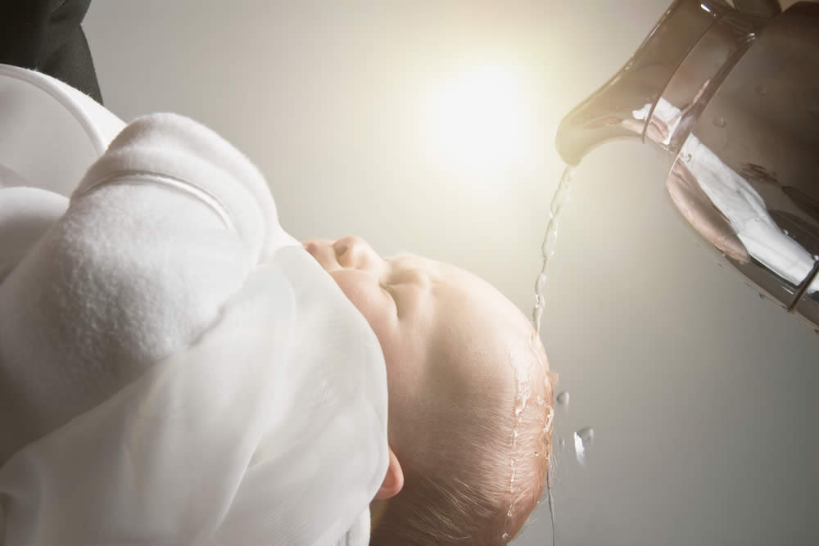
Keresztelés
vasárnapja
2019-2022 65 keresztelés
2023 8 keresztelés
Összesen 73 keresztelés

Slide 6
Keresztelés
vasárnapja
„hiszek”
„akarjuk”
„vállaljuk”

Slide 7
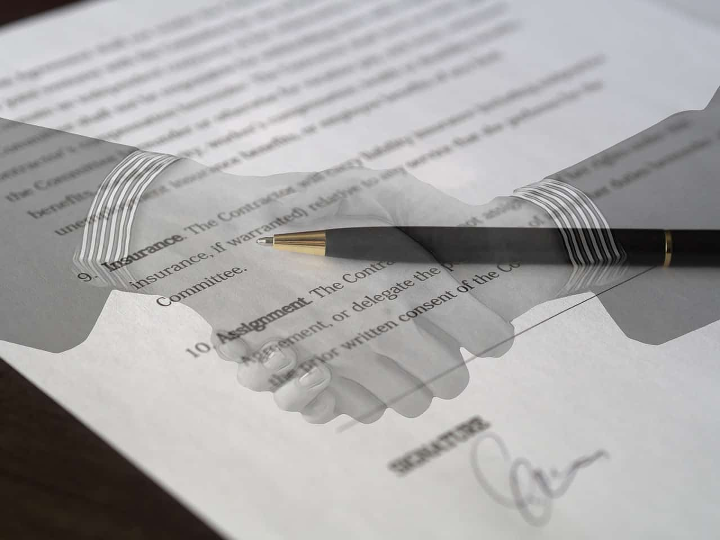
„Úr Jézus Krisztus! Fogadd kegyelmedbe a keresztség által ezt a gyermeket, és tedd egyházad élő tagjává,
hogy neked éljen itt a földön, egykor pedig veled éljen az örökkévalóságban. Ámen.”
Jézus mondja: „Engedjétek hozzám jönni a kisgyermekeket […], mert ilyeneké az Isten országa.” Mk 10,14

Slide 8
Szóbeli megállapodás
- Hisztek-e Istenben, a mindenható Atyában, mennynek és földnek teremtőjében; hisztek-e Jézus Krisztusban, Isten egyszülött Fiában, a mi Urunkban; hisztek-e a megszentelő Szentlélekben, egy keresztyén egyházat? Hisztek-e? Hiszünk.
Jézus mondja: „Engedjétek hozzám jönni a kisgyermekeket […], mert ilyeneké az Isten országa.”
Mk 10,14
- Akarjátok-e, hogy ez a gyermek a szent keresztségben részesüljön, ezzel Isten gyermeke és krisztus egyházának tagja legyen? Akarjátok-e? Akarjuk.
- Vállaljátok-e, hogy az evangélikus egyház segítségével gondoskodtok e gyermek hívő keresztyénné növekedéséről? Vállaljátok-e? Vállaljuk.

Slide 9
Szóbeli megállapodás
- Hisztek-e Istenben, a mindenható Atyában, mennynek és földnek teremtőjében; hisztek-e Jézus Krisztusban, Isten egyszülött Fiában, a mi Urunkban; hisztek-e a megszentelő Szentlélekben, egy keresztyén egyházat? Hisztek-e? Hiszünk.
Jézus mondja: „Engedjétek hozzám jönni a kisgyermekeket […], mert ilyeneké az Isten országa.”
Mk 10,14
- Akarjátok-e, hogy ez a gyermek a szent keresztségben részesüljön, ezzel Isten gyermeke és krisztus egyházának tagja legyen? Akarjátok-e? Akarjuk.
- Vállaljátok-e, hogy az evangélikus egyház segítségével gondoskodtok e gyermek hívő keresztyénné növekedéséről? Vállaljátok-e? Vállaljuk.

Slide 10
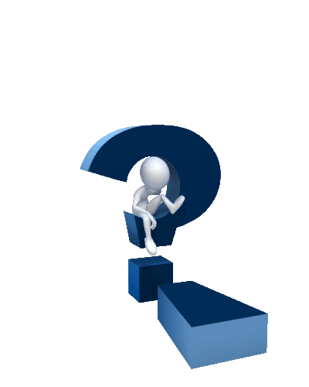
KÉRDÉS
Komolyan vesszük(-e), amit mondunk?!

Slide 11
Keresztelés időpontjai
2023-ban
2023. március 26-án
2023. szeptember 3-án
2023. szeptember 10-én (két gyermek)
2023. szeptember 17-én
2023. november 5-én
2023. december 3-án (egy gyermek, egy felnőtt)

Slide 12
2022. Szeptember 18.
2019. Január 13.
2022. Január 9.
2021. október 10.
2019. Február 3.
2019. Április 14.
2022. Február 6.
2021. Július 11.
2019. November 17.
2021. Augusztus 15.
2022. Augusztus 7.
2019. Augusztus 18.
2022. május 14.
2021. November 5.
2019. December 15.
2019. December 25.
2022. június 12.
2021. október 17.
2021. október 24.
2020. Január 5.
2022. március 6.
2020. Február 16.
2022. Április 17.
2022. március 20.
2020. Június 21.
2020. Július 12.
2022. május 15.
2020. Június 20.
2022. június 5.
2022. Október 2.
2021. November 14.
2022. Október 16.
2021. Augusztus 8.
2021. Augusztus 1.
2021. Június 13.
2021. Május 23.
2021. Június 20.
2020. Augusztus 16.

Slide 13
„Megnyugtat téged, ha az orcám megy veletek?” II Móz 33,14

Slide 14
Magyarul:
„¹⁶Mert úgy szerette Isten a világot, hogy egyszülött Fiát adta, hogy aki hisz őbenne, el ne vesszen, hanem örök élete legyen.”
Jn 3,16
Románul:
„Fiindcă atît de mult a iubit Dumnezeu lumea, că a dat pe singurul Lui Fiu, pentruca oricine crede în El, să nu piară, ci să aibă viaţa vecinică.”
Arabul:
„¹⁶وكي كان جايَز على بْحَر الجْليل، شاف سَمعان وأَندراوَس خوه يَرميو الشَبكةالوَقت وقَرَّب مَلَكوت الله، توبو وآمنو بالإِنجيل”
Oroszul:
„¹⁶ Ибо так возлюбил Бог мир, что отдал Сына Своего Единородного, дабы всякий верующий в Него, не погиб, но имел жизнь вечную.”
Görögül: „Οὕτως γὰρ ἠγάπησεν ὁ θεὸς τὸν κόσμον ὥστε τὸν υἱὸν αὐτοῦ τὸν μονογενῆ ἔδωκεν ἵνα πᾶς ὁ πιστεύων εἰς αὐτὸν μὴ ἀπόληται ἀλλ᾽ ἔχῃ ζωὴν αἰώνιο”

Slide 15
2017.
Közel 3000 nyelvre, nyelvjárásra van lefordítva a teljes Biblia vagy az Újszövetség.
2017.
A világ lakosságának több mint 97 %-a tudja olvasni a saját nyelvén, nyelvjárásán a teljes Bibliát vagy az Újszövetséget.
97 %
8 085 000 000 emberből
7 842 450 000 ember
számára elérhető a Biblia
- 1800-as években 75 nyelvre voltak lefordítva bibliai részek.
- 1900-as években már 567-re
- 1953-ban a fordítások száma 1167 volt
- 1978-ban 1660
- 2017-ben már közel 3000 nyelv
vagy nyelvjárásra

Slide 16
„¹⁴Isten országának ezt az evangéliumát pedig hirdetik majd az egész világon, bizonyságul minden népnek;
és akkor jön el a vég.” Mt 24,14

Slide 17
„⁸Közeledjetek az Istenhez,
és ő közeledni fog hozzátok.” Jk 4,8

Slide 18
„Megnyugtat téged, ha az orcám megy veletek?” II Móz 33,14

Slide 19
„Lásd, te azt mondod nekem, hogy vezessem ezt a népet. De nem adtad tudtomra, kit küldesz velem. Pedig azt mondtad: Név szerint ismerlek téged, és megnyerted jóindulatomat. ¹³Ha valóban megnyertem jóindulatodat, ismertesd meg velem a te utadat, hadd tudjam meg tőled, hogy megnyertem jóindulatodat.” II Móz 33,12-13

Slide 20
„Megnyugtat téged, ha az orcám megy veletek?” II Móz 33,14

Slide 21
„Van itt hely nálam, állj a kősziklára!”
II Móz 33,21b

Slide 22
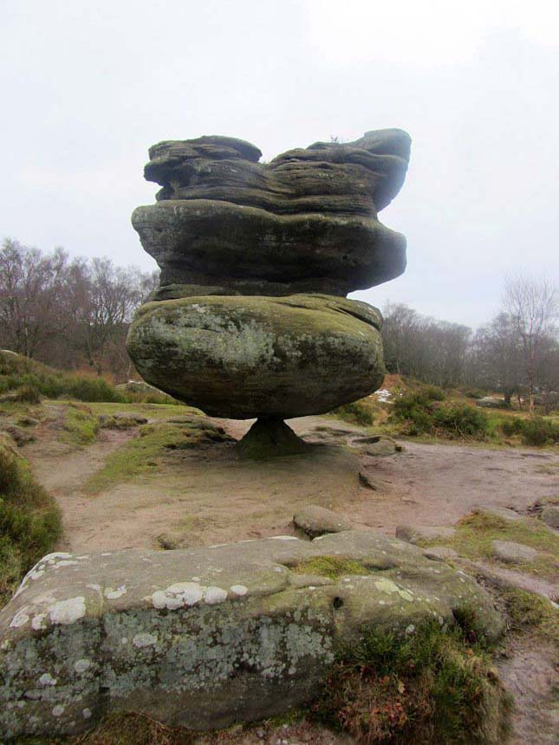
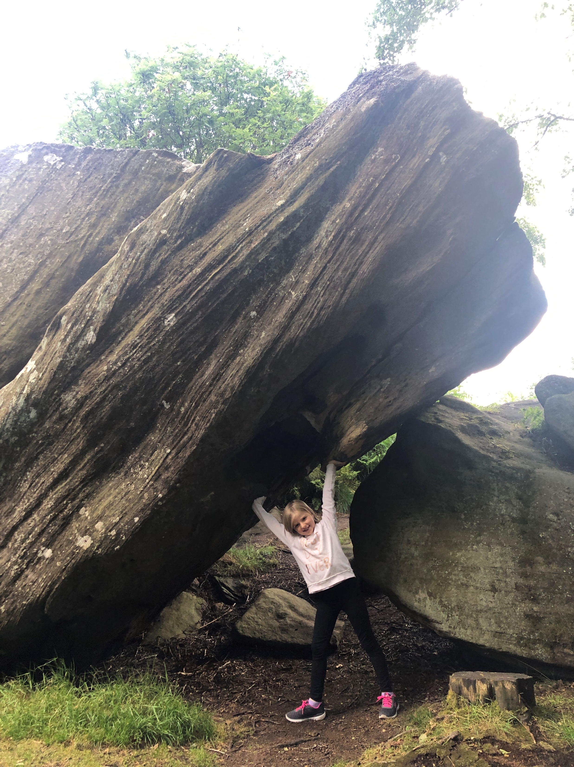
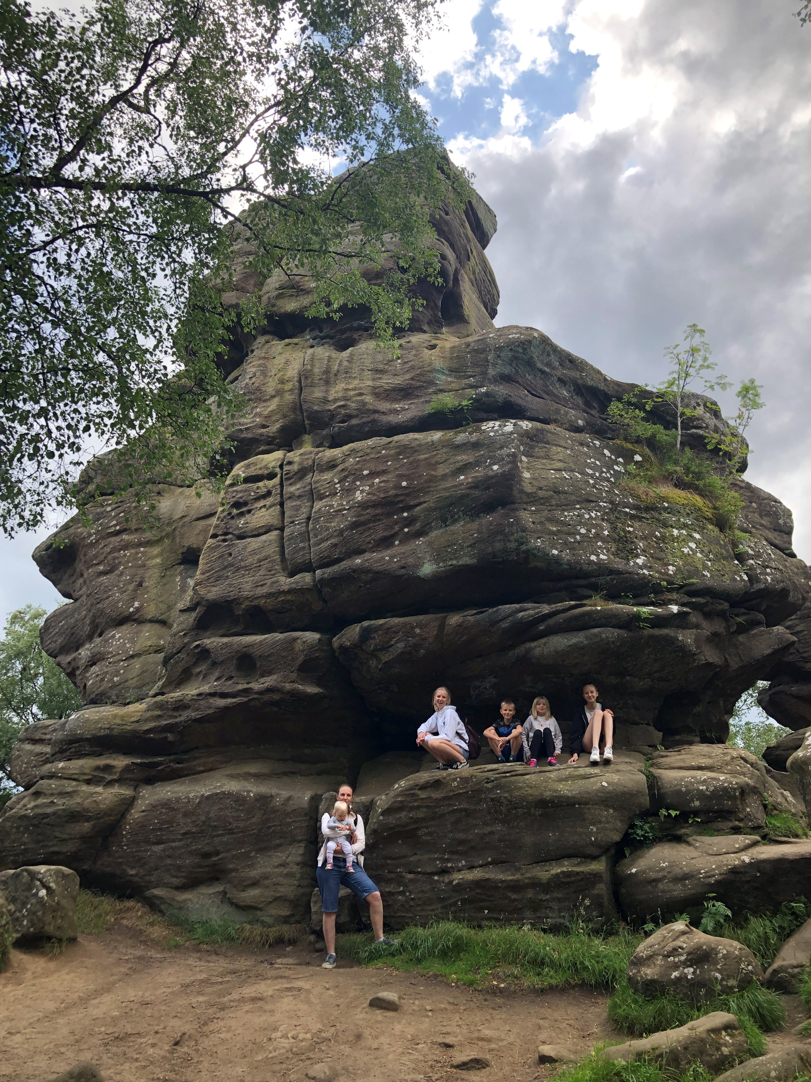
Brimham Rocks

Slide 23
Kőszikla
„²⁴„Aki tehát hallja tőlem ezeket a beszédeket, és cselekszi azokat, hasonló lesz az okos emberhez, aki kősziklára építette a házát. ²⁵És ömlött a zápor, és jöttek az árvizek, feltámadtak a szelek, és nekidőltek annak a háznak, de nem omlott össze, mert kősziklára volt alapozva.” Mt 7,24-25

Slide 24
Kőszikla
„Van itt hely nálam,
állj a kősziklára!”
II Móz 33,21b

Slide 25
Kőszikla
„Van itt hely nálam,
állj a kősziklára!”
II Móz 33,21b

